Slide 1
Biblioteca Virtual en PRO del Medio Ambiente
Presentado por:
Mgter. Celideth Carolina Castillo

Slide 3
Una biblioteca (ecológica/ verde) es una institución que es modelo de autosostenibilidad y protección del medio ambiente

Slide 4
¿POR QUÉ UN SISTEMA DE GESTIÓN AMBIENTAL?
Compromiso
Gestión
Sensibilización

Slide 5
¿Qué beneficios trae realizar prácticas ambientales amigables a través de la biblioteca virtual ?
K. Rowling, autora de Harry Potter y la Orden del Fenix, redujo considerablemente el impacto que hubieran tenido sus libros en el planeta, ya que las más de 1 millón de copias que vendió se realizaron en papel reciclado.
Según Greenpeace, gracias a esta iniciativa empezada en el 2003, se evitó el derribo de 39.320 árboles, se ahorraron 63.435.801 litros de agua y no se gastó la electricidad que consumiría una casa de familia durante 262 años.
También ayudaremos a reducir las masas de residuos urbanos en los vertederos, por cada 700 kg de papel recuperado, ahorramos el espacio equivalente a un automóvil en los basureros.

Slide 6
La mitad de la población mundial carece de acceso a la información en línea. En nuestra sociedad del conocimiento, las bibliotecas brindan acceso y oportunidades a todos.

Slide 7
Las bibliotecas virtuales avalan el acceso a la información, una meta transversal que apoya a todos los Objetivos del Desarrollo Sostenible.

Slide 8
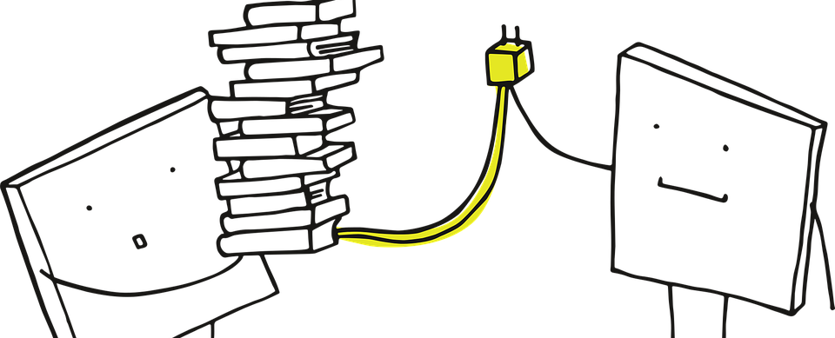
Garantizar el acceso público a la información
Promueven las oportunidades del aprendizaje a lo largo de la vida
Fomentar la inclusión digital por medio del acceso a las TIC y de personal dedicado a ayudar a las personas a desarrollar nuevas habilidades digitales
Promover la alfabetización universal, incluyendo la alfabetización informativa y de medios, al igual que las competencias digitales.
Evitan el desgastes del personal.
Los libros digitales no se estropean ni se desgastan. Además, puedes consultar las nuevas ediciones más rápido. No hay que realizar un retiro y devolución de libros. El material está permanentemente para ser consultado, el usuario solo debe registrarse en caso se le solicite.
Reducir las masas de residuos urbanos en los vertederos.

Slide 9
Síguenos en:
facebook.com/mundoelibro/
@elibro.oficial instagram.com/elibro.oficial/
twitter.com/eLibro_com
linkedin.com/company/elibro/

Slide 10
www.elibro.com
CONTACTOS:
Carolina: carolina@elibro.com
Contenidos: contenidos@elibro.com
Soporte técnico: soporte@elibro.com / ayuda@elibro.com
Capacitaciones: capacitacion@elibro.com

